Slide 1

Comprensión de textos expositivos
Valeska Campos Olivera
Profesora de Lenguaje y Comunicación
Mg. Gestión para la Educación Superior

Slide 2
Objetivo
Comprender textos expositivos, aplicando diferentes estrategias.
Reconocer los mecanismos de redacción presentes en variados textos expositivos.

Slide 3
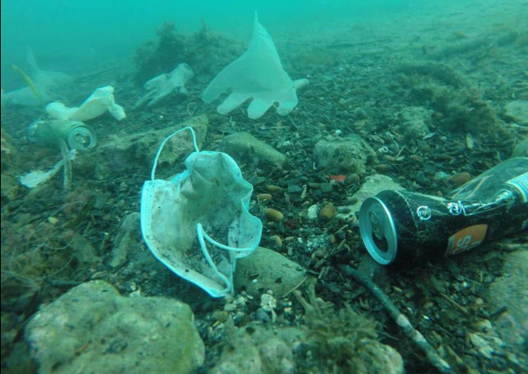
Observemos la siguiente imagen
¿Qué tipo de mascarilla usa actualmente?
¿Tiene alguna información con respecto al uso de mascarillas desechables?

Slide 4
Leamos el siguiente texto
¿Para qué se utilizan los dos puntos?
1. La pandemia de COVID-19 puede haber dado al planeta un respiro temporal, aunque no duradero, en lo que respecta a la contaminación del aire y las emisiones de gases de efecto invernadero. Pero hay un problema nuevo para el medio ambiente: guantes de látex en playas y alcantarillas llenas de mascarillas.
2. Varias organizaciones han expresado su preocupación de que los océanos, ríos y alcantarillas se llenen cada vez más de mascarillas desechables, guantes de látex, botellas de desinfectante para manos y otros artículos de equipo de protección personal (EPP) no reciclables a medida que el mundo continúa lidiando con COVID -19.
¿Qué función cumple el conector?
¿Qué función cumplen las comas?

Slide 5
¿Qué modo de organización predomina ?
3. El grupo francés de conservación de los océanos Opération Mer Propre documenta regularmente sus operaciones de limpieza de los océanos en las redes sociales y ha informado que ve notablemente más piezas de PPE en el mar Mediterráneo.
4. “Muy preocupado por los nuevos desechos relacionados con COVID-19 (…) recogemos este tipo de contaminación en cada limpieza ahora, principalmente guantes de látex”, publicó Opération Mer Propre en Facebook el 20 de mayo.
5. “Es solo el comienzo y si nada cambia se convertirá en un verdadero desastre ecológico e incluso en la salud“, agregaron.
¿Cuál es el propósito de las citas?

Slide 6
¿Qué modo de organización predomina ?
6. Frente a este problema de contaminación, la Agencia de Protección Ambiental de Estados Unidos emitió un comunicado en el que le indica a los ciudadanos que se deshagan de los equipo de protección personal (EPP) de manera adecuada. El consejo incluyó no poner toallitas desinfectantes usadas, guantes, máscaras o cualquier residuo médico en los contenedores de reciclaje, ya que podrían estar contaminados por agentes patógenos y se consideran un peligro para la salud.
¿Qué función cumple el conector?
Fuente: https://www.futuro360.com/desafiotierra/nuevos-contaminantes-mascarillas-y-guantes-de-latex-son-nuevos-problemas-ambientales_20200707/

Slide 7
Recordemos
Causa – consecuencia
Problema – solución
Comparación – contraste.
Secuencia- temporal
Enumeración descriptiva.

Slide 8
Se distinguen por el tipo de relación de sentido
Modos de organización

Slide 9
Marcadores discursivos y/o conectores
Palabra o grupo de palabras cuya función es enlazar enunciados u oraciones.
Establecen relaciones de significado: contraste, causa, consecuencia, adición, oposición, equivalencia, orden, entre otros.

Slide 10
Según función | Definición | Conectores de uso más frecuente | Ejemplos
Copulativos | Su función es unir elementos análogos. | y (e), ni. | Hoy tengo clases de Lenguaje y Ética.
Disyuntivos | Enlazan palabras u oraciones para expresar posibilidades o alternativas distintas. | o (u), ya sea, ya. | No sé si comprar un sandwich o el menú del casino.
Continuativos | Unen dos o más oraciones que expresan continuidad en las ideas que estas plantean. | por ejemplo, además, en efecto, o sea, asimismo | Tenía que renunciar a su cargo y, en efecto, lo hizo pocos días después.
Finales | Expresan el fin, propósito u objetivo con que se produce la acción del verbo principal. | para que, a fin de que, con el objeto de, con el propósito de, para, con el fin de, a fin de, de tal modo que | Necesito verte, a fin de que aclaremos algunos asuntos.

Slide 11
Temporal | Expresan el tiempo en que se presenta la acción o estado. | antes, previo a, luego, después, mientras, mientras que, mientras tanto, en tanto que, entre tanto, en cuanto, apenas, aún apenas, aún no, no bien, así que, tan pronto como | Devuélveme el llamado apenas veas el mensaje.
Causales | Expresan la causa, razón o motivo de la oración principal. | pues, pues que, porque, puesto que, supuesto que, de que, ya que, dado que, en virtud de | En virtud de tus notas, has obtenido la beca.
Consecutivos | Expresan la relación de consecuencia entre dos ideas. | luego, conque, por consiguiente, por tanto, por lo tanto, por esto (o eso), así que, así pues | No realizaste tu borrador, por lo tanto, tienes un menor puntaje.

Slide 12
Adversativos | Expresan la contraposición de dos ideas. | mas, pero, sino, sin embargo, no obstante, antes bien. | No quiero estudiar, sin embargo, debo hacerlo.
Condicionales | Unen oraciones exigiendo una condición para que se cumpla lo dicho en la oración principal. | si, a menos que, a no ser que, sólo si, siempre que, en caso de (que), con tal de (que), mientras | Podré viajar este fin de semana, a menos que no terminemos el informe.
Concesivos | Expresan una objeción o dificultad para el cumplimiento de lo que se dice en la oración principal; pero este obstáculo no impide su realización. | aunque, así, si bien, aun cuando, como, siquiera, ya que, a pesar de que, pese a que, bien que, mal que | Iré a ese concierto, aunque nadie me acompañe.

